Slide 1
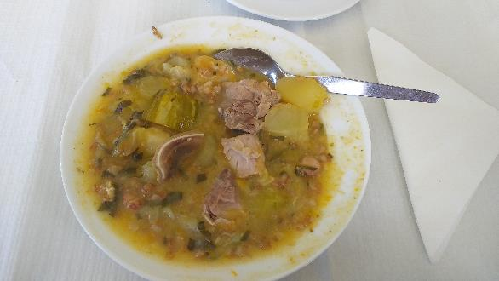
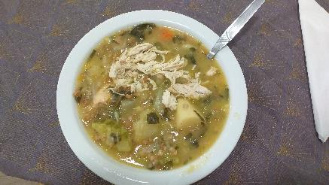
Desafio ASS 2022/2023
“Receitas Sustentáveis, têm Tradição”
TÍTULO DA RECEITA: Sopa de Trigo
INGREDIENTES:
Trigo
Carnes variadas, principalmente de porco
Chouriço
Cebola e alho
Legumes; cenoura, abóbora (amarela e verde), semilha,
Batata doce, pimpinela/chuchu, Inhame
- Sal q.b
FOTO DO PRATO FINALIZADO
https://alimentacaosaudavelesustentavel.abae.pt/desafios-2022-2023/receitas-sustentaveis/

Slide 2
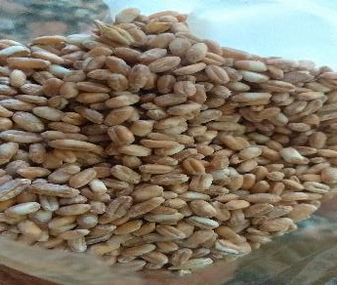
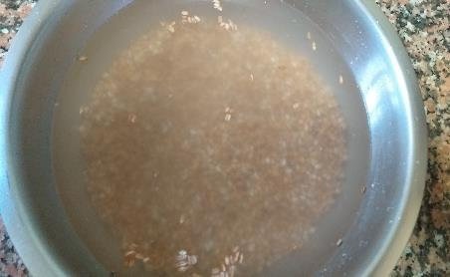
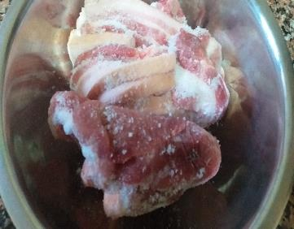
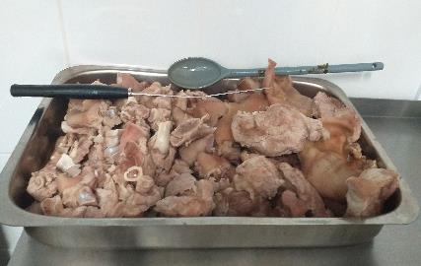
Desafio ASS 2022/2023
“Receitas Sustentáveis, têm Tradição”
PROCEDIMENTOS:
1º) Colocar de véspera o trigo de molho
em água abundante, e salgar
a carne.
2º) No dia dar uma pequena fervura na carne.
Imagem da preparação
Imagem da
https://alimentacaosaudavelesustentavel.abae.pt/desafios-2022-2023/receitas-sustentaveis/

Slide 3
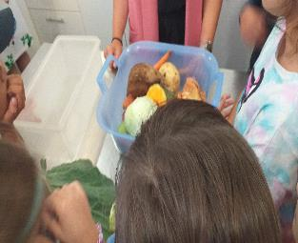
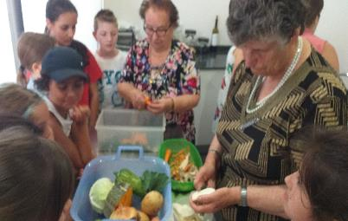
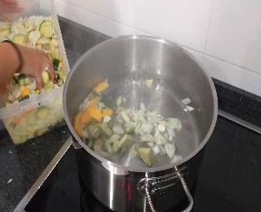
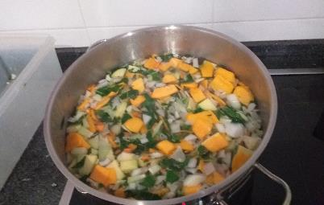
Desafio ASS 2022/2023
“Receitas Sustentáveis, têm Tradição”
PROCEDIMENTOS:
3º) Descascar e picar finamente todos os legumes,
para mais fácil cozedura.
4º) Lavar os legumes e colocar numa panela para
cozinhar juntamente com o trigo previamente
demolhado.
Imagem da preparação
Imagem da preparação
https://alimentacaosaudavelesustentavel.abae.pt/desafios-2022-2023/receitas-sustentaveis/

Slide 4
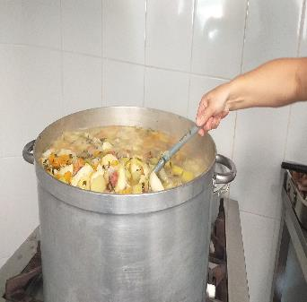
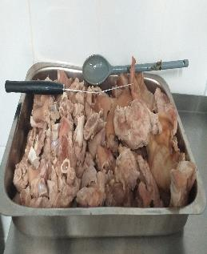
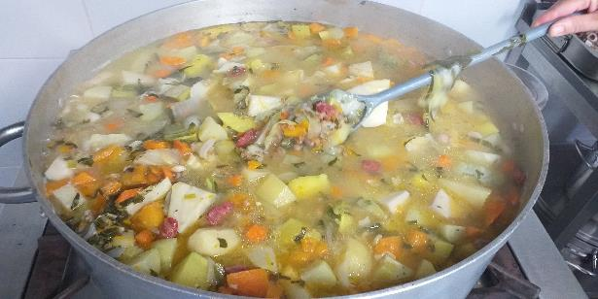
Desafio ASS 2022/2023
“Receitas Sustentáveis, têm Tradição”
PROCEDIMENTOS:
5º) Depois dos restantes ingredientes estarem cozinhados,
juntar as carnes e deixar ferver.
6º) Depois de finalizado, servir quente.
BOM APETITE
Imagem da preparação
Imagem da preparação
https://alimentacaosaudavelesustentavel.abae.pt/desafios-2022-2023/receitas-sustentaveis/

Slide 5
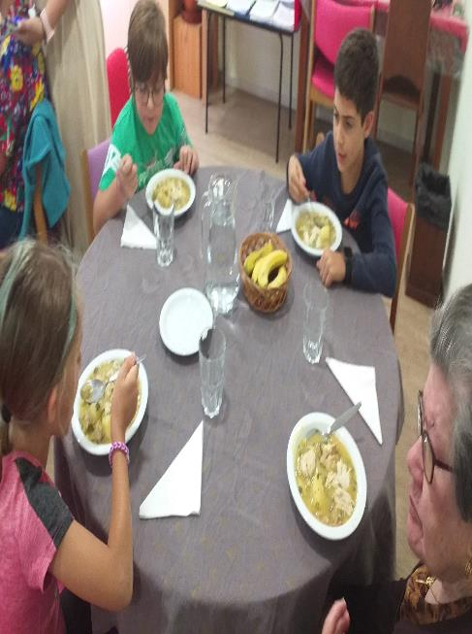
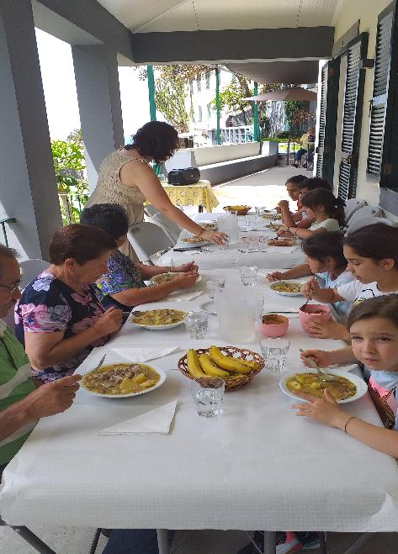
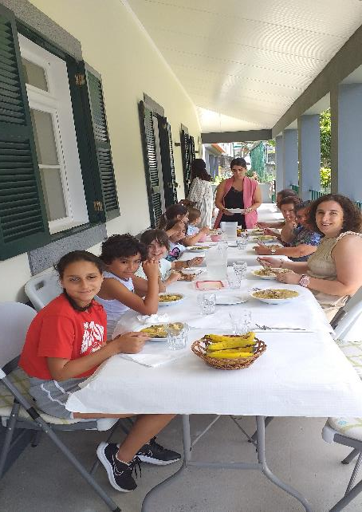
Desafio ASS 2022/2023
“Receitas Sustentáveis, têm Tradição”
DEGUSTAÇÃO
https://alimentacaosaudavelesustentavel.abae.pt/desafios-2022-2023/receitas-sustentaveis/

